Slide 1


इकाई 3
संचार और प्लेटफ़ॉर्म कौशल
Hkk"k.k %& fujh{kd fnus'k voLFkh

Slide 2
इकाई 3 उद्देश्य
इस इकाई के पूरा होने पर, आप निम्नलिखित कार्य करने में सक्षम होंगे:
प्रशिक्षण में प्रशिक्षक की भूमिका का वर्णन कीजिए।
ऐसे छह शब्दों की सूची बनाइए और उनका वर्णन कीजिए जो आपको एक अच्छा प्रशिक्षक बनने में मदद करेंगे।
more…
PPT 3-1

Slide 3
इकाई 3 उद्देश्य
cont’d.
  3. इंटरैक्टिव अनुदेशात्मक संचार का उपयोग करें.
PPT 3-2

Slide 4
प्रस्तुतियों
योजना बनाना
तैयारी करना
व्यक्तिगत
प्रस्तुति
उपस्थिति
भागीदारी
PPT 3-3

Slide 5
योजना
सामग्री
दृश्य सहायक सामग्री
अभ्यास
PPT 3-4

Slide 6
तैयार करना
पाठ योजना
दृश्य सहायक सामग्री
अभ्यास
PPT 3-5

Slide 7
Personal
Dress
Playthings
Attitude
Visualisation
Perception
PPT 3-6

Slide 8
PPT 3-7

Slide 9
PPT 3-8

Slide 10
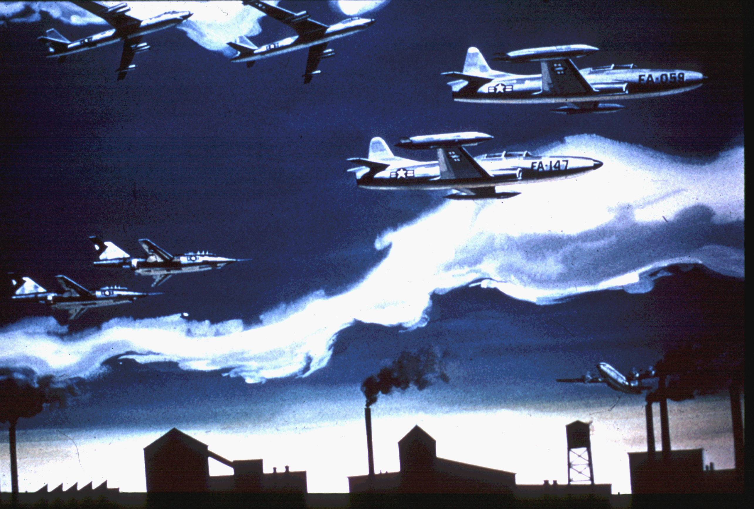
PPT 3-9

Slide 11
प्रस्तुति
ऊर्जा
शैली
गतिविधि
उपकरण
सहायक सामग्री
PPT 3-10

Slide 12
उपस्थिति
आवाज़
शब्दावली
गति
अशाब्दिक
संचार
PPT 3-11

Slide 13
भाग लेना
अभ्यास
प्रतिक्रिया
सक्रिय श्रवण
निर्देश
PPT 3-12

Slide 14
इकाई 3 उद्देश्य
इस इकाई के पूरा होने पर, आप निम्नलिखित कार्य करने में सक्षम होंगे:
प्रशिक्षण में प्रशिक्षक की भूमिका का वर्णन कीजिए।
ऐसे छह शब्दों की सूची बनाइए और उनका वर्णन कीजिए जो आपको एक अच्छा प्रशिक्षक बनने में मदद करेंगे।
more…
PPT 3-13

Slide 15
इकाई 3 उद्देश्य
  इंटरैक्टिव अनुदेशात्मक संचार का उपयोग करें।
PPT 3-14

Slide 16
धन्यवाद

